Slide 1
この図は「中国農試」におられた山崎敏先生が1979年に発表された「産肉生理理論」をもとに、どなたかが作図されたものと思われます。
この図には「骨格」「第4胃」「ルーメン」「交雑脂肪」だけでなく 「脂肪前躯細胞」「腹腔内脂肪「筋間脂肪」等の発達時期が加筆されています。
この概念は、和牛に関わるものにとって是非知っておくべきことと思い、子牛の誕生から肥育出荷までの管理上の重要ポイントをアニメーションを用いてさらに分かり易くしたスライドを作成しました。
しかしながら、作成者あるいは出典先が不明のため、当面「仮公表」という形でＨＰに掲載させていただきます。
ご覧いただいた方で作成者についての情報をご存じの方が居られましたら下記連絡先までご一報いただけると幸いです。
連絡先
岐阜県畜産協会 飛騨地域指導相談員 平尾一平
〒506-0055
高山市上岡本町7-468
飛騨農林事務所内（内線２４４）
TEL: 0577-33-1111
FAX: 0577-36-1246
E-mail: hirao@gifuchikusan.jp

Slide 2
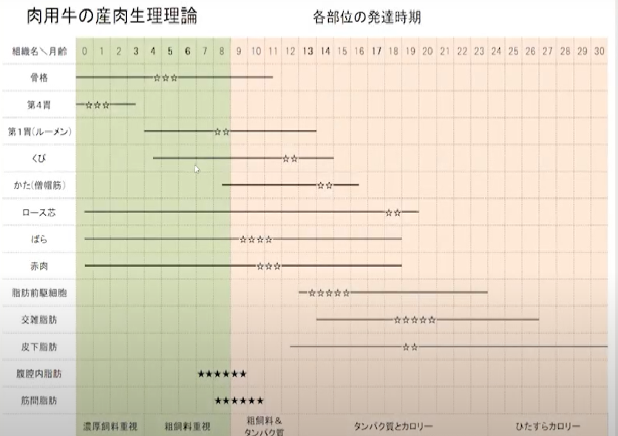
仮公表版
スターター等の積極的給与による高発育体質獲得時期
肉用牛 各部位の発達時期
肥育前期
肥育中期
肥育後期
骨 格
粗飼料飽食で腹づくり
第 4 胃
ルーメン
VAコントロール
脂肪前躯細胞
サシの素
脂肪細胞へ分化
交雑脂肪
肥育農家が敬遠
尾マクラと連動
腹腔内脂肪
筋間脂肪
濃厚飼料重視
粗飼料重視
粗飼料＆蛋白
蛋白質とカロリー
ひたすらカロリー
Notes:
子牛の第4胃は生後1ヶ月頃大きく発達し、骨格は生後4・5ヶ月頃大きく発達しますが、3カ月齢までに「スターター」を積極的に摂取させ「高発育体質」を獲得させることが重要です。獲得できなかった場合、6カ月齢以降に不用意に配合飼料を増量すると、それは増体には繋がらず肥育農家が敬遠する「腹腔内脂肪」や「筋間脂肪」を増やすことに成ってしまいます。
重要なのは筋肉内に「サシの素」となる「脂肪前躯細胞」を増やすことです。「脂肪前躯細胞」は「脂肪細胞」に分化しますが、これを抑制するのが「過剰なビタミンA」とされており、脂肪細胞への分化を妨げないよう実施されているのが「ビタミンAコントロール」です。
「ビタミンAコントロール」とは、肥育中期には極力新たなビタミンA給与は控え、既に体内に蓄積されているビタミンAを有効に使うためRBPに必要な亜鉛製剤や強肝剤の使用など、欠乏症状を回避するという高等テクニックです。
(肝臓に蓄えられたビタミンAはRBP：レチノール結合蛋白となって全身に運ばれる)
肥育後期（仕上げ期）は状態により若干のビタミンAを補給しつつ、「サシ」に脂肪を蓄積させていきます。

Slide 3
原図
出典先不明

